Slide 1
AĞ PROGRAMLAMA
DERS 3: Multi-Thread Progrmalama

Slide 2
Thread Senkronizasyonu
Paylaşılan kaynakların thread’ler tarafından eş zamanlı okunması kaynaktaki güncelleme için hangi thread’in kullanımda olduğunu bilemeyeceğimiz durumlarda sıkıntı oluşturacaktır.
Aynı kaynağa erişmeye çalışan iki thread birbirinden nasıl ayrıştırılır?

Slide 3
Thread Senkronizasyonu
Bir kaynağın belirli bir zaman diliminde (tekrar serbest bırakana kadar) sadece tek bir thread tarafından erişilmesine izin vermek bu problemi giderebilir.
Bu yaklaşım thread senkronizasyonunu sağlar.

Slide 4
Monitor(ler)
Java’da en yaygın kullanılan senkronizasyon yöntemidir.
Paylaşılan objeler için bir monitor lock(kilit) kullanılır.
Bu sayede bir thread aktif erişimde iken kaynağı kendisi için kilitlemiş olur.
Kilitlenmiş bir kaynağa erişmeye çalışan diğer threadler blocked konumuna geçerler.
Bir thread’in belirli bir kod bloğunu monitor lock kullanarak kilitlemesi için ilgili kod parçası synchronized statement içerisine yazılır.

Slide 5

Monitor(ler)
Object : monitor lock’ın kilitleyeceği nesneyi ifade eder. Genelde bulunduğu nesneyi kilitleyeceği için this olarak kullanılır.
Thread ilgili object ile işini bitirdiğinde blocked durumdaki diğer threadlerden bir tanesi çalıştırılır.
Synchronized method’lar da kullanılabilir

Slide 6
Senkronize edilmeyen Thread Örneği
Bölüm sayfasındaki örnek kodlar: Deitel ch26 Fig. 26-5 SimpleArray.java
Satır 21,34 ve 38’deki işlemlere dikkat ediniz.
Fig. 26-6 : ArrayWriter.java
SimpleArray sınıfını işleyecek Thread türevimiz.
Fig. 26-7: SharedArrayTest

Slide 7
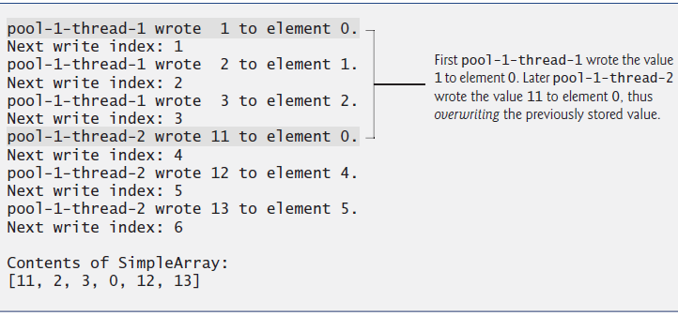
Senkronize edilmeyen Thread Örneği

Slide 8
Senkronize Thread Örneği
Fig.26-8 : SimpleArray sınıfının senkronize çalışma özelliği eklenmiş hali.
Satır 20. Add fonksiyonunun synchronized anahtar kelimesi ile eş zamanlı erişime kısıtlanması

Slide 9
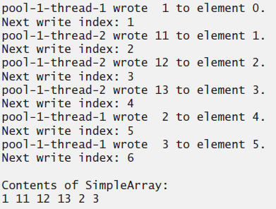
Senkronize Thread Örneği

Slide 10
Monitor(ler)
Synchronized anahtar kelimesinin fonksiyona uygulanması sonucu fonksiyon içerisindeki tüm alt adımlar tek bir işlem şeklinde ele alınmış oldu.
Synchronized blokları oluştururken dikkatli olunmalıdır.
  Mümkün olduğunca kısa, işlemlerin çabuk bitebileceği boyutlarda olmalı
  Synchronized bloğu içerisinde sleep gibi komutlar yer almamalı (Bu örnekte sadece threadleri birbiri ile çakıştırmak için kullanılmıştır.)

Slide 11
Senkronizasyon olmaksızın Üretici(Producer)/Tüketici (Consumer) İlişkisi
Örnek üretici tüketici ilişkisi durumu
«print spooling»
Multi-Thread uygulamalarda producer/consumer ilişkisi için tampon (buffer) bellek kullanılır.
Üretici thread tampona veri yazar ve tüketici thread tampondaki veriyi okuyarak işler.
Buffer üzerinde kayıplar oluşmaması için üretici / tüketici threadlerin senkronize edilmesi gerekir.
Fig 26. 9-13 Üretici /Tüketici yapısında senkronizayon kullanılmayan örnek.

Slide 12
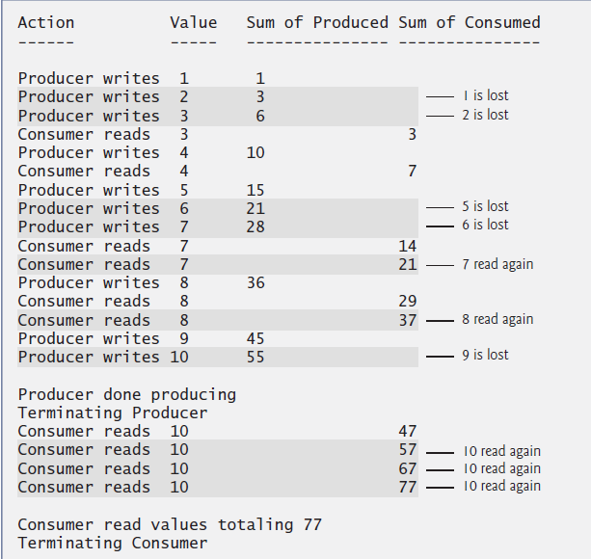
Senkronizasyon olmaksızın Üretici(Producer)/Tüketici (Consumer) İlişkisi

Slide 13
ArrayBlockingQueue ile Üretici/Tüketici İlişkisi
Package: java.util.concurrent
Thread-safe buffer class
İmplements : BlockingQueue
Multi-thread uygulamalarında ortak buffer kullanımları için en iyi çözümlerden biridir.
Put ve take komutları. İlgili thread için kuyruğun boş veya dolu olma durumunu kontrol ederek işlemeyi sağlar.
Fig 26.14–26.15 örneklerini inceleyelim.

Slide 14
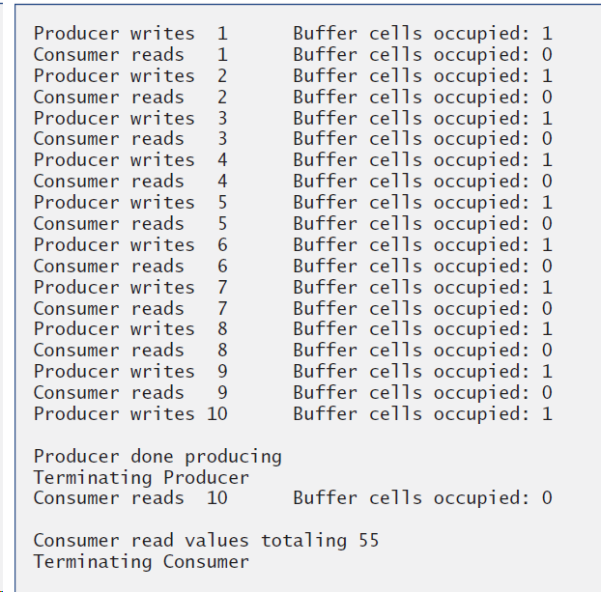
ArrayBlockingQueue ile Üretici/Tüketici İlişkisi

Slide 15
Senkronizasyonlu Üretici/Tüketici İlişkisi
ArrayBlockingQueue benzeri bir yapıyı synchronized kullanarak nasıl tasarlayabiliriz?
Buffer için set ve get methodları synchronized ile kapsanarak yazılır.
Buffer doluluk ve boş olma kontrollerinin ayrıca eklenmesi gerekir.
Beklemesi gereken bir thread ihtiyaç duyulduğunda waiting state’ine geçirilmelidir.

Slide 16
Wait , Notify ve Notify All methodları
Bir threadin monitor lock ile kilitlediği bir nesne ile işinin bitmesi belirli bazı durumlar gerektiriyorsa wait komutu ile ilgili nesneyi kilitli bırakabilir.
Eğer thread işlemini bitirmiş monitor lock ile elinde olan nesneyi başka bir thread’in kullanımına bırakacak ise bunu notify ile sağlayabilir.
Eğer monitor lock ile kilitlenmiş nesne tüm diğer threadlerin kullanımı için serbest bırakılmak istenirse bunu notifyAll ile sağlayabiliriz.
Aynı anda bir nesneye sadece bir thread monitor lock uygulayabilir. Bu arada erişmek isteyen diğer threadlerin blocked konumda kalacaklarını unutmamak gerekir.
Fig. 26.16 veFig. 26.17’de örnek uygulamayı inceleyelim.

Slide 17
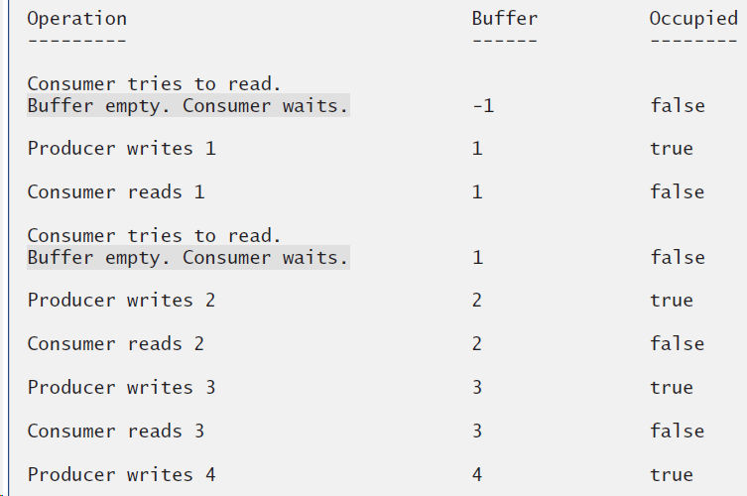
Wait , Notify ve Notify All methodları

Slide 18
Bounded Buffers ile Üretici/Tüketici İlişkisi
İki threadin üretim ve tüketim hızları daima aynı olmayabilir.
«outofsync» durumunda çoğunlukla threadler wait durumunda kalacaktır.
Wait durumunda kalan threadler uygulamanın verimliliğini düşürür.
Bu durum nasıl en iyileştirilebilir?

Slide 19
Bounded Buffers ile Üretici/Tüketici İlişkisi
Çözüm: Bir işlem için belirli sınırları olan bounded buffer kullanımıdır.
Eğer üretici ve tüketici hızları birbirine göre aşırı farklılık gösteriyorsa sadece bounded buffer kullanımı yeterli olmayacaktır.
Bunded buffer oluşturmak için iyi bir alternatif ArrayBlockingQueue’yu constructor’ında belirli sınırlarla tanımlamaktır.
Sıfırdan kendimiz tanımladığımız circular buffer örneğini inceleyelim. Fig. 26.18 ve Fig. 26.19

Slide 20
Üretici / Tüketici İlişkisi
Lock ve Condition Interface(leri)
synchronized anahtar kelimesi dışında da thread yönetim yapıları mevcuttur. Bunun için geliştirilmiş iki interface’i inceleyeceğiz.

Slide 21
Interface Lock ve Class ReentrantLock
package java.util.concurrent.locks
Lock mekanizmasını ilgili interface’i implemente eden bütün yapılar kullanabilir. Daha öncede bahsettiğimiz gibi bir thread bir nesne için lock uyguladıysa unlock uygulayana kadar buna diğer threadler erişemez ve bu lock için waiting state de beklerler.

Slide 22
Interface Lock ve Class ReentrantLock
Class ReentrantLock lock interface’ini implemente etmiş bir örnektir.
Constructor’ı fairness policy için kullanılan boolean bir değişken alır.
True olursa en uzun bekleyen thread lock’u kapar.

Slide 23
Condition Objects ve
Interface Condition
Eğer lock’un sahibi olan thread işlemi belli bir durum gerçekleşene kadar bitiremeyeceğini tespit ederse bir condition object üzerinde bekleme yapabilir.
Üretici /Tüketici yapsında üretici bir nesnede beklerken tüketici başka bir nesnede bekleyebilir.
Condition objeleri sadece bir lock ile ilişikli olabilir.
Lock’un newCondition methodu çağrılarak üretilirler.
Bir condition objesini beklemek için thread condition’ın await methodunu çağırır.
Bu işlem ilgili Lock’u iptal eder ve thread’i ilgili condition için waiting konumuna sokar.
Runnable durumdaki başka bir thread işlemini bitirdiğinde waiting durumundaki bir threadin çalışabileceğini görürse condition’ın signal methodunu çağırarak diğer threadi aktif hale getirir.
Eğer thread hala işini bitiremeyecek durumda ise lock’ı tekrar serbest bırakmak için await methodunu çağırabilir.
Aynı anda birden fazla thread waiting modda ilgili condition’ı bekliyorsa signal sonucu en uzun bekleyen lock’ı devralır. (signalAll)

Slide 24
Lock, Condition v.s. Synchronized
Lock çalışan bir thread’i interrupt etme, veya bir lock için belli bir timeout verme gibi özellikler sağlar. (synchronized ile mümkün olmayan)
Lock’in kilitleme ve serbest bırakma kodları aynı block içerisinde olmak zorunda değildir.
Condition, bekleyen bir thread için çoklu koşul koymamıza imkan verir. Synchronized ile hangi threadlerin waiting durumunda olduğunu takip etmemiz ve ilgili bir thread için notify kullanarak condition’ın uygun olduğu gibi bir bildirim yapma şansımız yoktur.

Slide 25
Lock ve Condition ile Synchronization Gerçeklemesi
Fig 26.20 ve Fig 26.21 örneklerini inceleyelim

Slide 26
Concurrent Collections
download.oracle.com/javase/6/docs/api/java/util/concurrent/package-summary.html
download.java.net/jdk7/docs/api/java/util/concurrent/package-summary.html

Slide 27
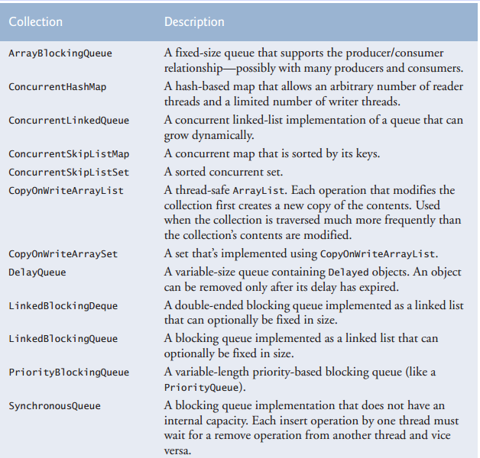
Concurrent Collections

Slide 28
GUI ile Multi-Thread Uygulamaları
Swing Multi-Thread uygulama geliştirmek için ek özellikler sunar.
GUI üzerindeki tüm işlemler event dispatch thread olarak adlandırılan tek bir thread ile gerçekleştirilir.
Arayüzde yaptığımız tüm işlemler bir event queue üzerinden sıra ile yapılır.
Swing GUI bileşenleri non thread-safe (thread korumasız)dır.
Thread koruması önceki örneklerdeki gibi synchronized ile sağlanamaz.
Bileşenlere güvenli erişimin garanti edilmesi için Swing tek thread’in bileşenlere erişmesine izin verir(thread confinement).

Slide 29
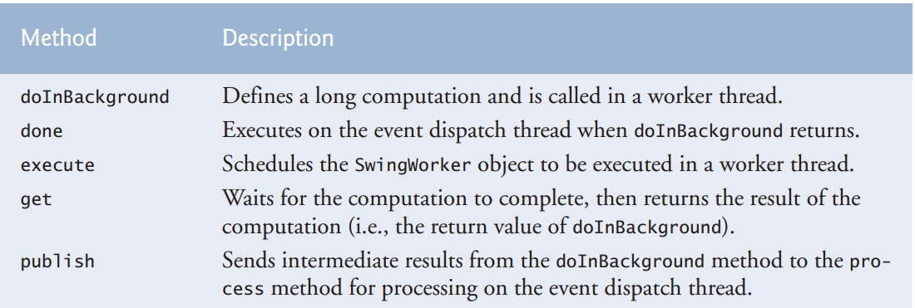
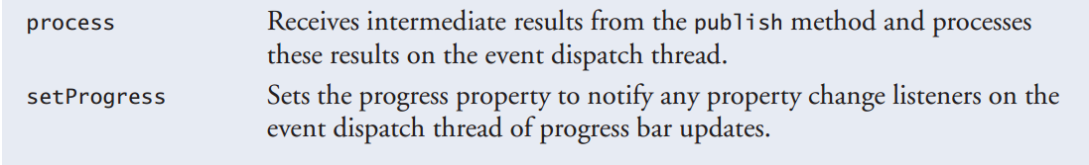
ClassSwingWorker
javax.swing
Arayüz işlemlerinden ayrı çalışacak bir thread oluşturmamızı sağlar.
İçerdiği methodlar:

Slide 30
ClassSwingWorker
Fig 26.24 : Fibonacci Serisini hesaplayan örnek. (doInBackground , done , get ) kullanımı örneği.
SwingWorker Generic bir Class’dır.
SwingWorker< Long, Object >
  Birinci Parametre: doInBackground’un dönüş değeri
  İkinci Parametre: Ara sonuçların gösterimi için publish – process methodları arasında gönderilen bilgiyi temsil eder. (bu örnekte kullanılmadı)

Slide 31
ClassSwingWorker
Fig 26.26 Asal sayı hesaplama:
Ara sonuç bilgisinin gösterimi. (setProgress , publish , process) kullanımı örneği.

